Slide 1

임베디드 시스템 설계 및 실험 수요일 분반
Nov 2, 2020
10주차
LCD 및 ADC
5조
오재석
이재석
최성찬
아리온볼드 어드게렐

Slide 2
10주차 실험 내용

Slide 3
실험 목적
LCD 및 ADC
TFT-LCD의 원리와 동작 방법에 대한 이해
TFT-LCD 라이브러리 작성과 이해
TFT-LCD Touch 동작 제어
ADC 개념 이해
조도 센서 사용 방법 학습

Slide 4
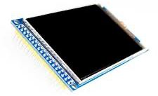
실험 내용
TFT-LCD (Thin film Transistor Liquid Crystal Display)
초 박막 액정표시장치
두 개의 유리판 사이에 고체와 액체의 중간 성질을 지닌 액정을 넣어 전기자극을 줄 때마다 액정안에 생기는 빛을 굴절시켜 문자를 표시함
컬러 필터, 2장의 유리기판, TFT , 광원인 BLU로 이루어져 있음.
Color Filter : RGB 픽셀을 통해 색상을 만드는 역할
TFT : 2장의 유리기판 사이의 박막 트랜지스터로 액정을 제어
BLU(Black light unit) : 광원으로 빛을 발생시킴

Slide 5
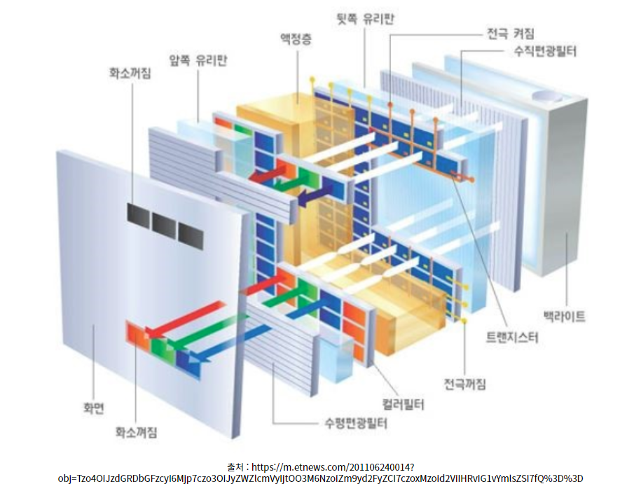
실험 내용
TFT-LCD (Thin film Transistor Liquid Crystal Display)

Slide 6
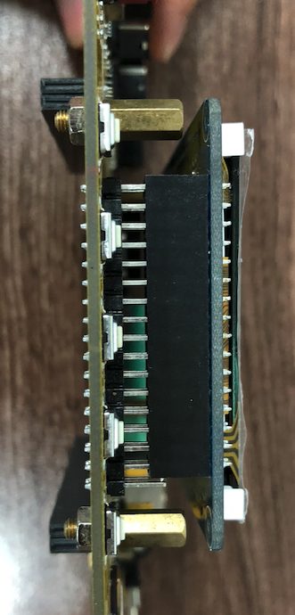
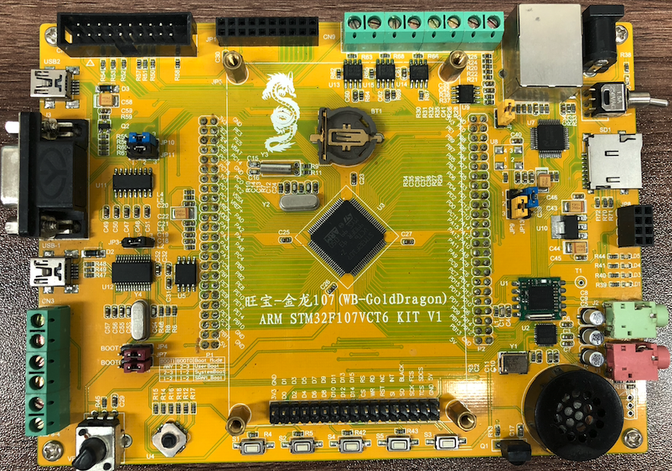
실험 내용
TFT-LCD 연결
오른쪽 한 칸을 비우고 보드와 LCD를 연결

Slide 7
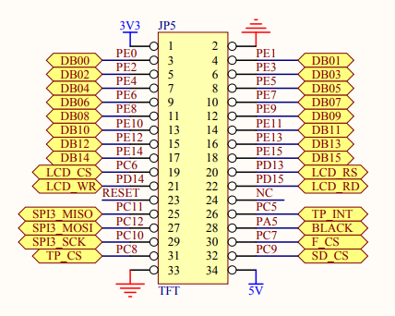
실험 내용
TFT-LCD Pin맵

Slide 8
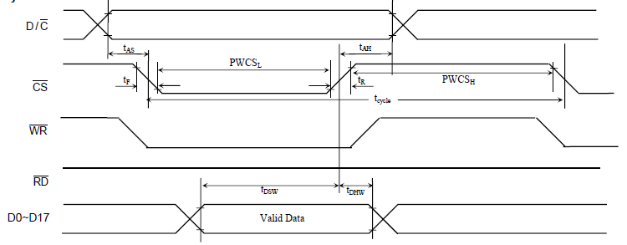
실험 내용
Timing Diagram
Figure shows how each signal is processed over time
If you take a cross form like D/C, you can have a value of either low and high.
Rising edge goes up from low to high
Falling edge goes down from high to low
Notes:
A timing diagram defines the behavior of different objects within a time scale.

Slide 9
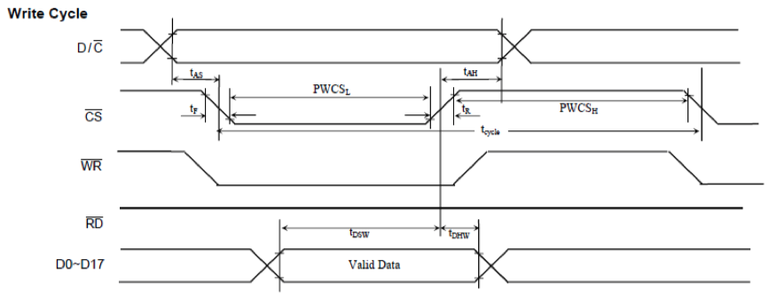
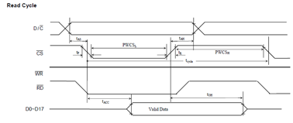
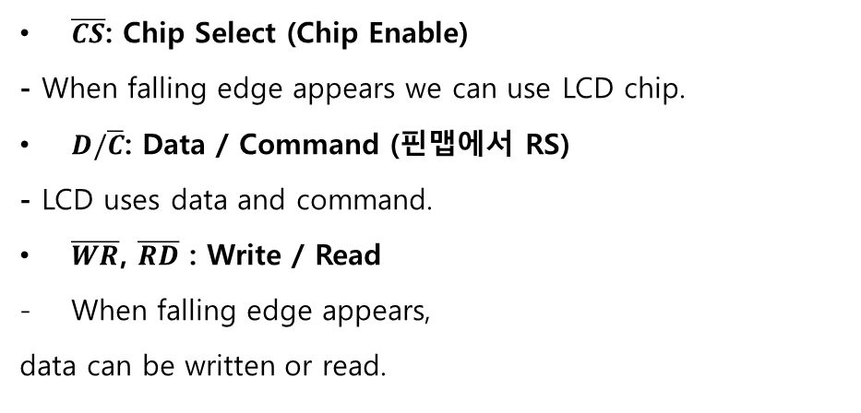
실험 내용
Timing Diagram
- Write / Read Cycle
$\overline{CS}$: Chip Select (Chip Enable)
- When falling edge appears we can use LCD chip.
$D/\overline{C}$: Data / Command (핀맵에서 RS)
- LCD uses data and command.
$\overline{WR}$, $\overline{RD}$ : Write / Read
When falling edge appears,
data can be written or read.
Notes:
CS: The chip select signal from the master is used to select the slave. This is normally an active low signal and is pulled high to disconnect the slave from the SPI bus. When multiple slaves are used, an individual chip select signal for each slave is required from the master.
Data command (D/C): As I mentioned if you cross the lines of D/C, you can have a value of either low and high. Those lines represent the taking the value of low or high.
Read/Write (RD/WR): when falling edge appears (from high to low), data can be written in display or read from display

Slide 10
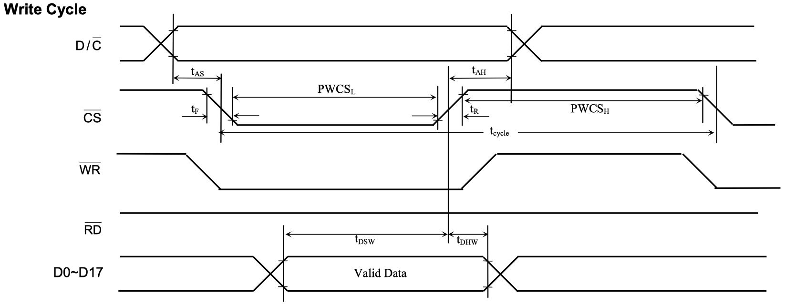
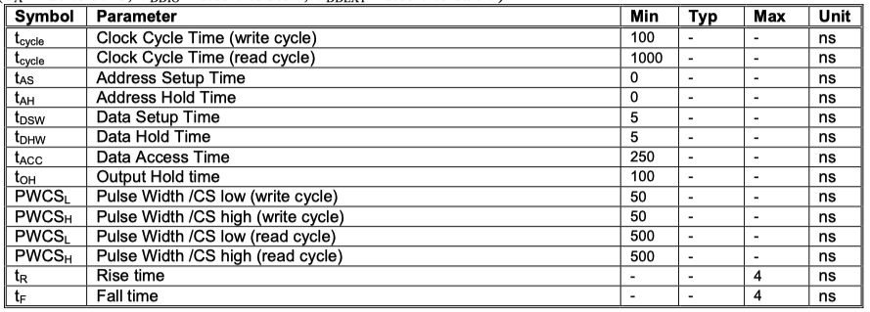
실험 내용
Timing Diagram
- Write / Read Cycle
The falling and the rising edges should be done within following symbols. We can specify the edges by using those symbols.

Slide 11
실험 내용
Timing Diagram
- Write Cycle
Address setup time
Address hold time
Rise time
Fall time
Pulse width/CS high
(write cycle)
Pulse width/CS low
(write cycle)
Data hold time
Data hold time
Notes:
Leave D/C as high, CS as low, W/R as low and send data to display.
Turn C/S back to High and W/R back to High.
Leave D/C as low, C/S as low, W/R as low and send command.
Turn C/S back to high and W/R back to high.

Slide 12

실험 내용
Timing Diagram
- Write Cycle
COMMAND
$D/\overline{C}$를 Low, $\overline{CS}$를 Low, $\overline{WR}$를 Low로 두고 Command를 전송
$\overline{CS}$를 High, $\overline{WR}$를 High로 다시 돌려놓기
DATA
$D/\overline{C}$를 High, $\overline{CS}$를 Low, $\overline{WR}$를 Low로 두고 Data를 Display에 전송
$\overline{CS}$를 High, $\overline{WR}$를 High로 다시 돌려놓기

Slide 13
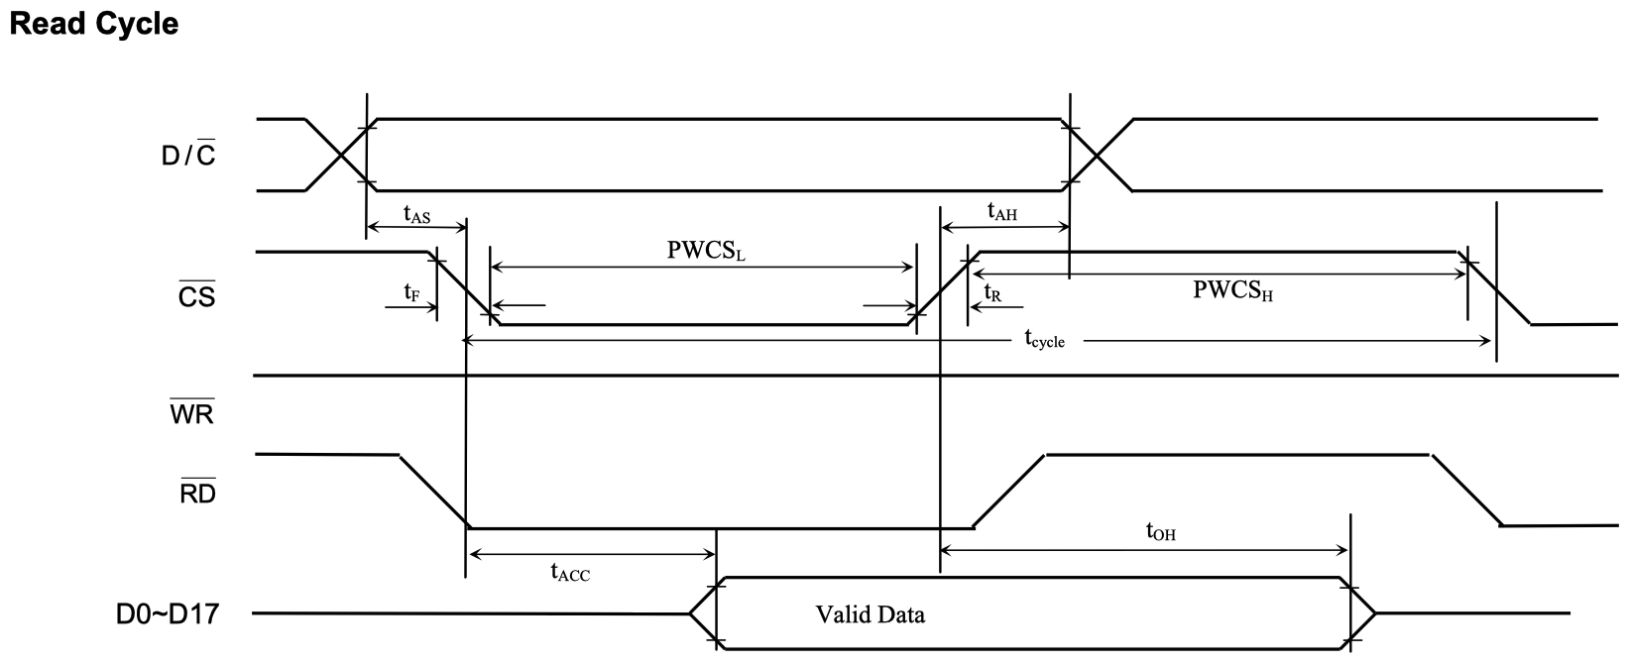
실험 내용
Timing Diagram
- Read Cycle
Pulse width/CS low
(write cycle)
Pulse width/CS high
(write cycle)
Data access time
Output hold time
Notes:
While D/C is a high signal and CS is a low signal, the display of D0 to D17 is read when the RD signal is low.

Slide 14
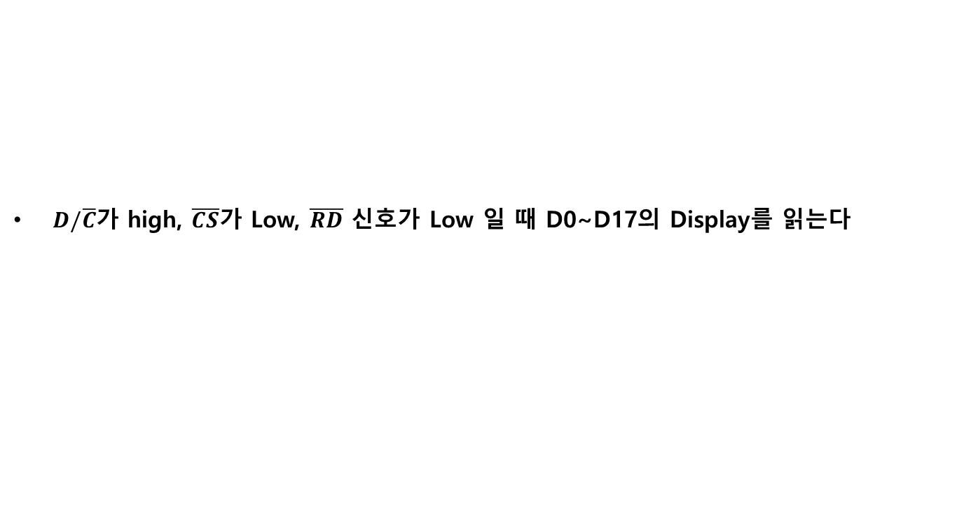
실험 내용
Timing Diagram
- Read Cycle
$D/\overline{C}$가 high, $\overline{CS}$가 Low, $\overline{RD}$ 신호가 Low 일 때 D0~D17의 Display를 읽는다

Slide 15
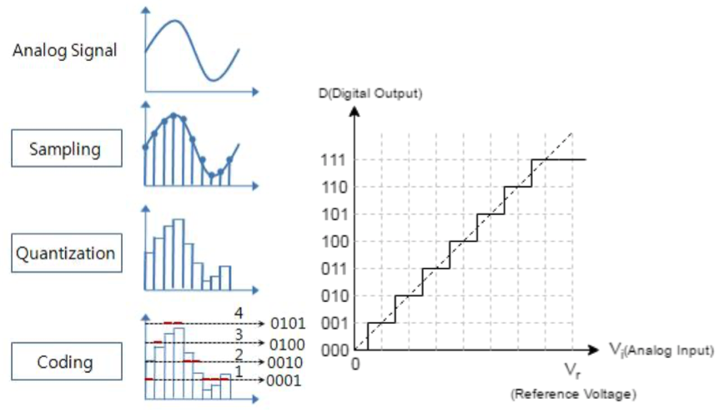
실험 내용
ADC(Analog to Digital Converter)
아날로그 신호를 디지털로 변환하는 것
아날로그 신호가 들어오면 이를 표본화, 양자화, 부호화를 통해 디지털 신호로 변환한다.
표본화: 일정한 간격으로 아날로그 신호의 값을 추출하는 과정
양자화: 추출한 표본 샘플 신호의 레벨을 단계를 나누어 나타내는 과정
부호화: 양자화로 나눈 레벨에 속한 값을 이진수로 변환하는 과정
Notes:
http://itnovice1.blogspot.com/2019/09/blog-post_31.html

Slide 16
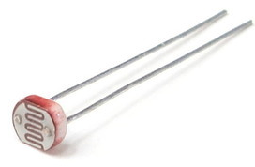
실험 내용
조도센서
주변의 밝기를 측정하는 센서
주변 빛의 양이 많아질수록 저항 값이 감소하고 빛의 양이 적을수록 저항 값이 증가
빛의 양이 너무 많이 흐르게 되면 저항이 작아져 과전류가 흐르게 되므로 주의해야 한다.

Slide 17
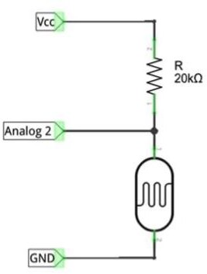
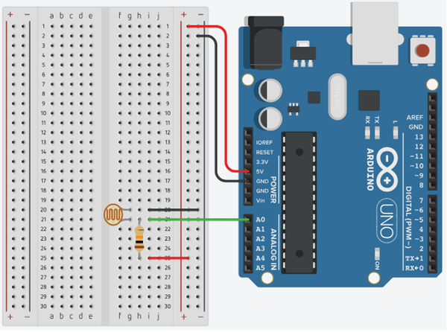
실험 내용
조도센서 회로구성
설명에 따라 조도 센서용 회로도 예시 추가
필요시 설명 추가가능
조도 센서를 풀업 저항을 사용하여 연결
전압 분배가 일어나 조도 센서에 걸리는 전압을 신호로 전달받아 측정
Notes:
https://wikidocs.net/30790
https://m.blog.naver.com/PostView.naver?isHttpsRedirect=true&blogId=darknisia&logNo=220789745478

